Slide 1
Лекция №4
IP-сети
Компьютерные сети
кафедра ЮНЕСКО по НИТ

Slide 2
Контрольные вопросы
Формат кадра Ethernet
Функции концентратора, коммутатора
Какую топологию физическую и логическую представляет собой сеть, построенная на витой паре с использованием коммутатора?
Алгоритм работы коммутатора.
кафедра ЮНЕСКО по НИТ

Slide 3
Задачи сетевого уровня
Доставка пакетов в сети с произвольной топологией
Структуризация сети путем надежной локализации трафика
Согласование различных протоколов канального уровня
Локализация трафика и изоляция сетей
кафедра ЮНЕСКО по НИТ

Slide 4
Сетевой уровень позволяет передавать данные между любыми, произвольно связанными узлами сети.
кафедра ЮНЕСКО по НИТ

Slide 5
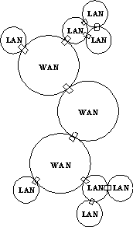
internetworking -> internetwork -> internet
Маршрут - это последовательность маршрутизаторов, которые должен пройти пакет от отправителя до пункта назначения
кафедра ЮНЕСКО по НИТ

Slide 6
В протоколах сетевого уровня термин "сеть" означает совокупность компьютеров, соединенных между собой в соответствии с одной из стандартных типовых топологий и использующих для передачи пакетов общую базовую сетевую технологию. Внутри сети сегменты не разделяются маршрутизаторами, иначе это была бы не одна сеть, а несколько сетей. Маршрутизатор соединят несколько сетей в интерсеть.
кафедра ЮНЕСКО по НИТ

Slide 7
Заголовок сетевого уровня
номер фрагмента пакета
время жизни пакета
информация о наличии и о состоянии связей между сетями
информация о загруженности сетей
качество сервиса
адреса отправителя и получателя
кафедра ЮНЕСКО по НИТ

Slide 8
IP<->MAC
Address Resolution Protocol, ARP.
RARP
кафедра ЮНЕСКО по НИТ

Slide 9
Transmission Control Protocol/Internet Protocol TCP/IP - это промышленный стандарт стека протоколов, разработанный для глобальных сетей.
кафедра ЮНЕСКО по НИТ

Slide 10
Причины популярности TCP/IP
Это наиболее завершенный стандартный и в то же время популярный стек сетевых протоколов, имеющий многолетнюю историю.
Почти все большие сети передают основную часть своего трафика с помощью протокола TCP/IP.
Это метод получения доступа к сети Internet.
Этот стек служит основой для создания intranet- корпоративной сети, использующей транспортные услуги Internet и гипертекстовую технологию WWW, разработанную в Internet.
Все современные операционные системы поддерживают стек TCP/IP.
Это гибкая технология для соединения разнородных систем как на уровне транспортных подсистем, так и на уровне прикладных сервисов.
Это устойчивая масштабируемая межплатформенная среда для приложений клиент-сервер.
кафедра ЮНЕСКО по НИТ

Slide 11
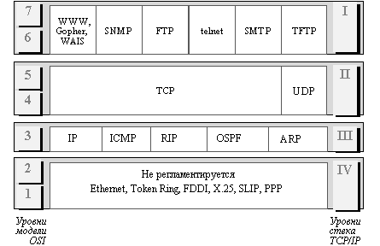
Стек TCP/IP
кафедра ЮНЕСКО по НИТ

Slide 12
TCP Transmission Control Protocol
UDP User Datagram Protocol
кафедра ЮНЕСКО по НИТ

Slide 13
Адресация в IP-сетях
физический MAC-адрес
  11-А0-17-3D-BC-01
сетевой IP-адрес
  109.26.17.100
символьный DNS-имя
  www.kemsu.ru
кафедра ЮНЕСКО по НИТ

Slide 14
128.10.2.30 - традиционная десятичная форма представления адреса,
10000000 00001010 00000010 00011110 - двоичная форма представления этого же адреса.
кафедра ЮНЕСКО по НИТ

Slide 15
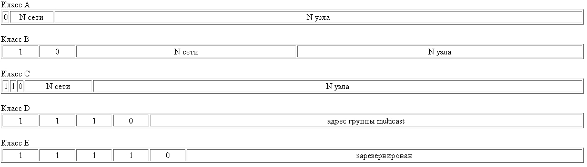
Структура IР-адреса
кафедра ЮНЕСКО по НИТ

Slide 16
Класс А
Адреса класса А назначаются узлам очень большой сети. Старший бит в адресах этого класса всегда равен нулю. Следующие семь бит первого октета представляют идентификатор сети. Оставшиеся 24 бита три октета содержат идентификатор узла. Это позволяет иметь 126 сетей с числом узлов до 17 миллионов в каждой.
Класс В
Адреса класса В назначаются узлам в больших и средних по размеру сетях. В двух старших битах IP-адреса класса В записывается двоичное значение 10. Следующие 14 бит содержат идентификатор сети два первых октета. Оставшиеся 16 бит два октета представляют идентификатор узла. Таким образом, возможно существование 16 384 сетей класса В, в каждой из которых около 65 000 узлов.
кафедра ЮНЕСКО по НИТ

Slide 17
Класс С
Адреса класса С применяются в небольших сетях. Три старших бита IP-адреса этого класса содержат двоичное значение 1 10. Следующие 21 бит составляет идентификатор сети первые три октета. Оставшиеся 8 бит последний октет отводится под идентификатор узла. Всего возможно около 2 000 000 сетей класса С, содержащих до 254 узлов.
Класс D
Адреса класса D предназначены для рассылки групповых сообщений. Группа получателей может содержать один, несколько или ни одного узла. Четыре старших бита в IP-адресе класса D всегда равны 1110. Оставшиеся биты обозначают конкретную группу получателей и не разделяются на части. Пакеты с такими адресами рассылаются избранной группе узлов в сети. Их получателями могут быть только специальным образом зарегистрированные узлы. Micorosoft поддерживает адреса класса D, применяемые приложениями для групповой рассылки сообщений.
кафедра ЮНЕСКО по НИТ

Slide 18
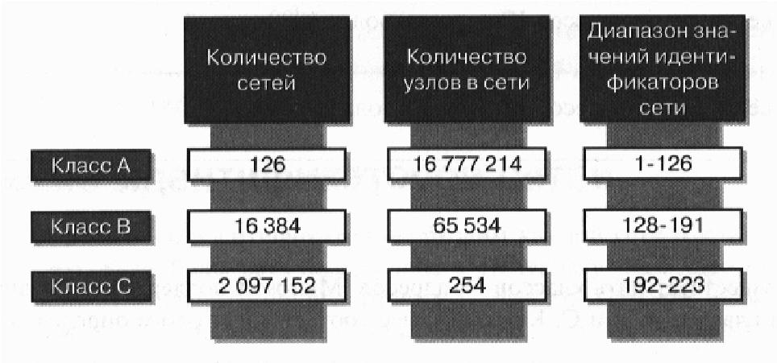
A 0.1.0.0 126.0.0.0
B 128.0.0.0 191.255.0.0
C 192.0.1.0. 223.255.255.0
D 224.0.0.0 239.255.255.255
E 240.0.0.0 247.255.255.255
кафедра ЮНЕСКО по НИТ

Slide 19
Соглашения о специальных адресах
0 0 0 0 ................................... 0 0 0 0
0 0 0 0 .......0 Номер узла
1 1 1 1 .........................................1 1
Номер сети 1111................11
127.0.0.1 loopback
кафедра ЮНЕСКО по НИТ

Slide 20
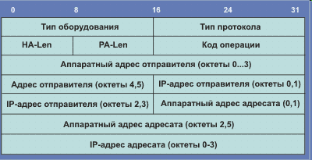
Address Resolution Protocol, ARP
кафедра ЮНЕСКО по НИТ

Slide 21
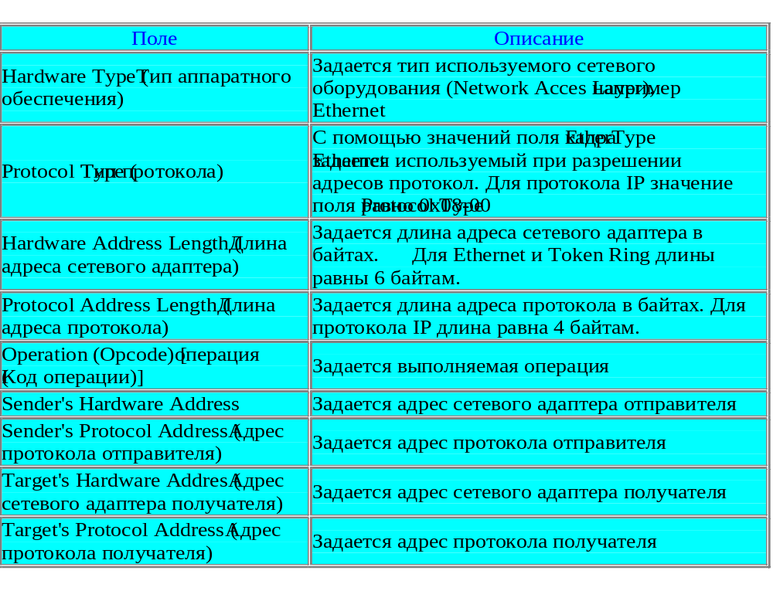
Структура ARP пакета
кафедра ЮНЕСКО по НИТ

Slide 22
IP<->Domain Name
DNS Domain Name System
кафедра ЮНЕСКО по НИТ

Slide 23
часть 2.
кафедра ЮНЕСКО по НИТ

Slide 24
Протокол межсетевого взаимодействия IP
Основу транспортных средств стека протоколов TCP/IP составляет протокол межсетевого взаимодействия - Internet Protocol IP.
Функции протокола IP:
перенос между сетями различных типов адресной информации в унифицированной форме;
сборка и разборка пакетов при передаче их между сетями с различным максимальным значением длины пакета.
кафедра ЮНЕСКО по НИТ

Slide 25
Заголовок пакета IP
Поле | Аббревиатура
Номер версии | VERS
Длина заголовка | HLEN
Тип сервиса | SERVICE TYPE
Общая длина | TOTAL LENGTH
Идентификатор пакета | IDENTIFICATION
Флаги | FLAGS
Смещение фрагмента | FRAGMENT OFFSET
Время жизни | TIME TO LIVE
кафедра ЮНЕСКО по НИТ

Slide 26
Заголовок пакета IP
Поле | Аббревиатура
Идентификатор Протокола верхнего уровня | PROTOCOL
Контрольная сумма | HEADER CHECKSUM
Адрес источника | SOURCE IP ADDRESS
Адрес назначения | DESTINATION IP ADDRESS
Поле Резерв | IP OPTIONS
кафедра ЮНЕСКО по НИТ

Slide 27
Заголовок пакета IP
Максимальная длина поля данных пакета IP | 65535 байтов
Максимальная длина кадра Ethernet | 1500 байтов
При передаче по сетям различного типа длина пакета выбирается с учетом максимальной длины пакета протокола нижнего уровня, несущего IP-пакеты.
кафедра ЮНЕСКО по НИТ

Slide 28
Управление фрагментацией
Протоколы транспортного уровня (протоколы TCP или UDP) считают, что максимальный размер поля данных IP-пакета равен 65535, и поэтому могут передать ему сообщение такой длины для транспортировки через сеть.
В функции уровня IP входит разбиение длинного сообщения на более короткие пакеты с созданием соответствующих служебных полей, нужных для последующей сборки фрагментов в исходное сообщение.
кафедра ЮНЕСКО по НИТ

Slide 29
Управление фрагментацией
В большинстве типов локальных и глобальных сетей определяется понятие максимальный размер поля данных кадра или пакета, в которые должен инкапсулировать свой пакет протокол IP.
Эту величину обычно называют максимальной единицей транспортировки - Maximum Transfer Unit, MTU.
Сеть Ethernet - 1500 байт,
Сеть FDDI - 4096 байт,
Сеть Х.25 - 128 байт.
кафедра ЮНЕСКО по НИТ

Slide 30
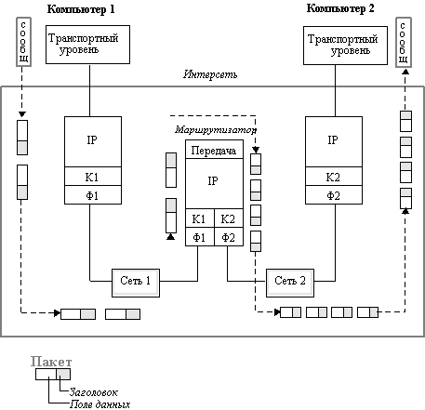
Управление фрагментацией
ethernet
fddi
кафедра ЮНЕСКО по НИТ

Slide 31
Маршрутизация
Маршрутизация - процесс выбора пути для передачи пакетов.
Маршрут — это последовательность маршрутизаторов, которые должен пройти пакет от отправителя до пункта назначения.
кафедра ЮНЕСКО по НИТ

Slide 32
Маршрутизация: функции сетевого уровня
передача пакетов между конечными узлами в составных сетях;
выбор маршрута передачи пакетов, наилучшего по некоторому критерию;
согласование разных протоколов канального уровня, использующихся в отдельных подсетях одной составной сети.
кафедра ЮНЕСКО по НИТ

Slide 33
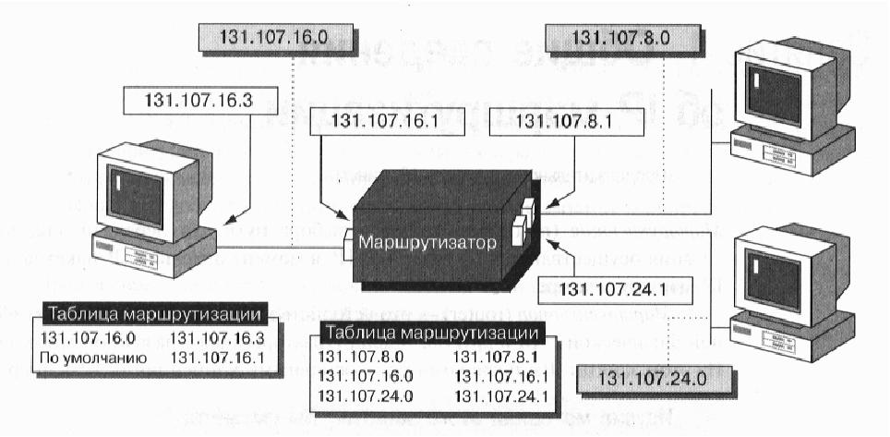
Маршрутизация: пример
кафедра ЮНЕСКО по НИТ

Slide 34
Функции маршрутизатора
Функции физического и канального уровня
Функции сетевого уровня
кафедра ЮНЕСКО по НИТ

Slide 35
Функции маршрутизатора: физический и канальный уровень
получение доступа к среде,
формирование битовых сигналов,
прием кадра,
подсчет его контрольной суммы и передачу поля данных кадра верхнему уровню, в случае если контрольная сумма имеет корректное значение.
кафедра ЮНЕСКО по НИТ

Slide 36
Функции маршрутизатора: сетевой уровень
извлекается из пакета заголовок сетевого уровня и анализируется содержимое его полей,
проверяется контрольная сумма,
Выполняется проверка, не превысило ли время, которое провел пакет в сети время жизни пакета, допустимой величины,
определяется маршрут пакета.
кафедра ЮНЕСКО по НИТ

Slide 37
Маршрутизация: выбор маршрута
Маршрутизатор 1
Маршрутизатор 2
компьютер
кафедра ЮНЕСКО по НИТ

Slide 38
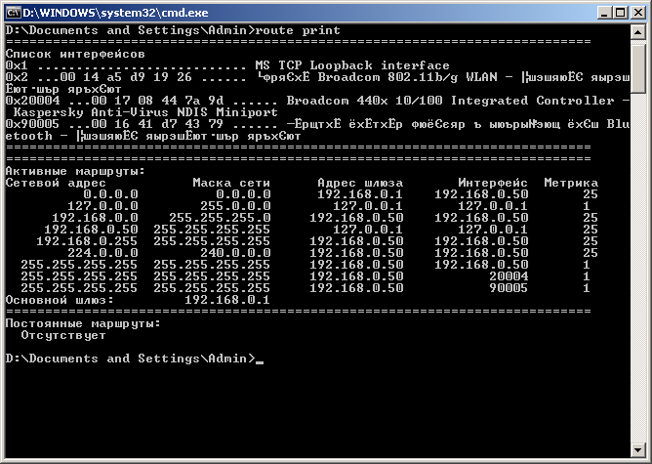
Маршрутизация: таблица маршрутизации
Сетевой адрес | Маска сети | Адрес шлюза | Интерфейс | Расстояние до сети (метрика)
56.0.0.0 | 255.0.0.0 | 192.21.17.7 | 1 | 20
56.0.0.0 | 255.0.0.0 | 213.34.12.4 | 2 | 130
116.0.0.0 | 255.0.0.0 | 213.34.12.4 | 2 | 1450
129.13.0.0 | 255.255.0.0 | 192.21.17.6 | 1 | 50
198.21.17.0 | 255.255.255.0 | - | 2 | 0
213.34.12.0 | 255.255.255.0 | - | 1 | 0
default |  | 192.21.17.7 | 1 | -
кафедра ЮНЕСКО по НИТ

Slide 39
Маршрутизация: оптимизация
В стеке TCP/IP существуют несколько подходов к оптимизации маршрута продвижения пакета:
Одношаговый подход
Маршрутизация от источника
Маршрутизация по умолчанию
кафедра ЮНЕСКО по НИТ

Slide 40
Маршрутизация: алгоритмы построения таблиц маршрутизации
алгоритмы фиксированной маршрутизации,
алгоритмы простой маршрутизации,
  Случайная
  Лавинная
  Маршрутизация по предыдущему опыту
алгоритмы адаптивной маршрутизации.
кафедра ЮНЕСКО по НИТ

Slide 41
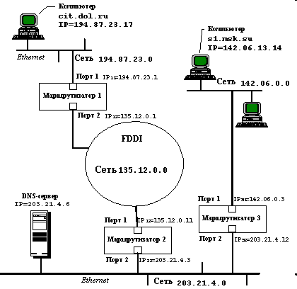
кафедра ЮНЕСКО по НИТ

Slide 42
Маска IP сети
02.12.2009
кафедра ЮНЕСКО по НИТ

Slide 43
Структуризация сетей IP с помощью масок
Задача:
  размещение слабо взаимодействующие компьютеры по разным сетям.
пути решения:
  получение от NIC дополнительных номеров сетей.
  использование масок, которые позволяют разделять одну сеть на несколько сетей.
кафедра ЮНЕСКО по НИТ

Slide 44
Маска подсети
Маска подсети выделяет часть IP-адреса и позволяет TCP/IP отличить идентификатор сети от идентификатора узла.
Правило:
В маске подсети биты, соответствующие идентификатору сети, устанавливаются в 1. Таким образом, значение каждого октета будет равно 255. Все биты, соответствующие идентификатору узла, устанавливаются в 0.
кафедра ЮНЕСКО по НИТ

Slide 45
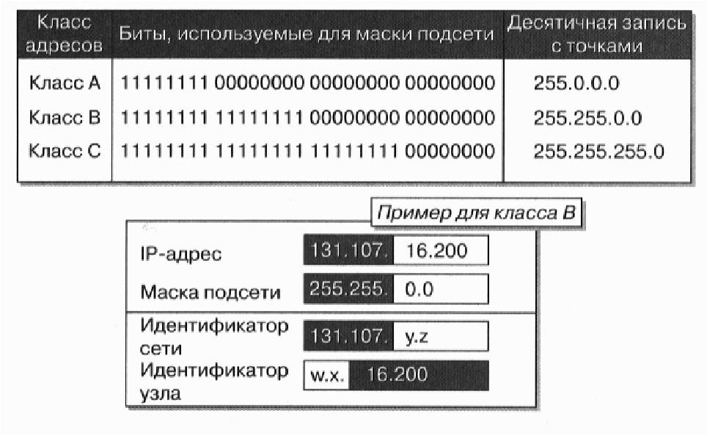
Маска подсети
кафедра ЮНЕСКО по НИТ

Slide 46
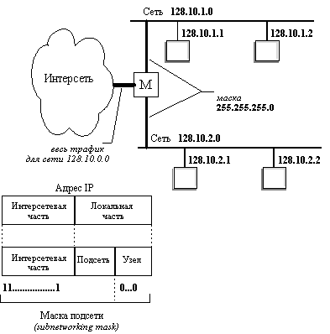
использование масок для структурирования сети
кафедра ЮНЕСКО по НИТ

Slide 47
Конец
кафедра ЮНЕСКО по НИТ

Slide 48
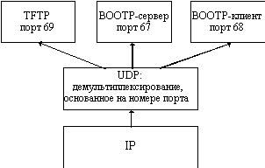
UDP User Datagram Protocol
кафедра ЮНЕСКО по НИТ

Slide 49
UDP-пакет
UDP source port - номер порта процесса-отправителя,
UDP destination port - номер порта процесса-получателя,
UDP message length - длина UDP-пакета в байтах,
UDP checksum - контрольная сумма UDP-пакета
кафедра ЮНЕСКО по НИТ

Slide 50
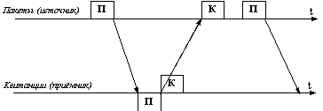
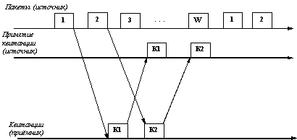
TCP Transmission Control Protocol
кафедра ЮНЕСКО по НИТ

Slide 51
Формат сообщений TCP
Порт источника SOURS PORT
Порт назначения DESTINATION PORT
Последовательный номер SEQUENCE NUMBER
Подтвержденный номер ACKNOWLEDGEMENT NUMBER
Длина заголовка HLEN
Резерв RESERVED
Кодовые биты CODE BITS
Окно WINDOW
Контрольная сумма CHECKSUM
Указатель срочности URGENT POINTER
Опции OPTIONS
Заполнитель PADDING
кафедра ЮНЕСКО по НИТ

